Slide 1
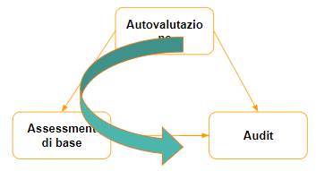
Esempio
L’azienda X interessata a capire il suo posizionamento rispetto Industria 4.0 compila l’autovalutazione sulla piattaforma online regionale che restituisce un report generale. L’azienda risulta nelle fasi iniziali perciò necessita di un assessment per valutare la reale situazione attuale. Successivamente, essendo intenzionata ad intraprendere un piano di sviluppo tecnologico, l’azienda richiede un audit che le permette, con l’aiuto di un esperto, di definire delle possibili soluzioni di miglioramento.

Slide 2
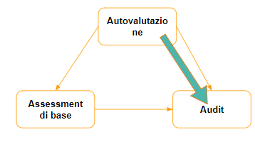
Esempio
Un’altra azienda invece dall’autovalutazione è risultata essere molto più esperta in ambito di Industria 4.0: risulta infatti che implementa progetti pilota ed ha chiari i suoi punti di forza e debolezza.
Dal report ha quindi ricevuto l’indicazione per eseguire direttamente un audit mirato ad individuare le possibili soluzioni da implementare.

